Slide 1


Veterans Energy Academy
Пілот навчання ветеранів монтажу СЕС та систем резервного живлення
Донорський пакет • червень 2026
Veterans Energy Academy • veterans.com.ua
01

Slide 2
Чому Академія потрібна зараз
Реінтеграція ветеранів + енергетична стійкість громад
Проблема
Можливість
Рішення
• дефіцит практичних монтажних кадрів
• помилки у СЕС, резерві та захистах
• громади потребують локальних фахівців
• ветерани отримують прикладну професію
• бригада працює за єдиним стандартом
• обладнання Veterans Energy стає навчальною базою
• курс + практика + іспит
• сертифікат VE-PV
• реєстр на veterans.com.ua
Підґрунтя: Україні потрібні люди, які можуть не тільки продати обладнання, а й безпечно змонтувати, перевірити та передати систему в роботу.
Veterans Energy Academy • veterans.com.ua
02

Slide 3
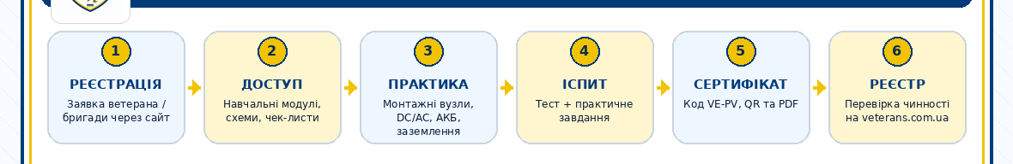
Модель роботи Академії
Заявка → навчання → практика → іспит → сертифікат → реєстр → робота
① Заявка
② Доступ
③ Практика
④ Іспит
⑤ Сертифікат
⑥ Реєстр
Veterans Energy Academy • veterans.com.ua
03

Slide 4
Статус проєкту: вже є MVP
Це не ідея з нуля — вже створено цифрову основу Академії
Вже зроблено
Доробити
• сторінка Академії
• сторінка курсу
• сторінка перевірки сертифікатів
• Google Form працює
• перша заявка отримана
• сертифікат VE-PV створено
• кнопки заявки на сайті
• Google Sheets-реєстр
• форма іспиту
• банк питань
• навчальний стенд
• донорський звіт
Veterans Energy Academy • veterans.com.ua
04

Slide 5
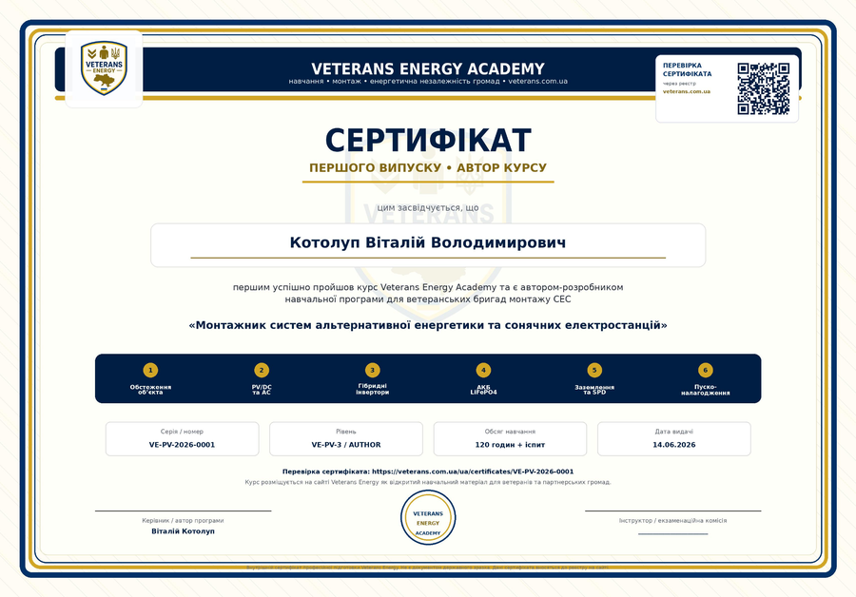
Навчальна програма: 12 практичних модулів
Матеріал для лекції, самонавчання та підготовки до сертифікації
Блоки курсу
1. Основи СЕС і безпека
2. Обстеження об’єкта
3. Панелі, стрінги, MPPT
4. PV/DC частина і захист
5. Гібридні інвертори
6. АКБ LiFePO4
7. AC і резервна група
8. Заземлення та SPD
9. Практичний монтаж
10. Пусконалагодження
11. Типові помилки
12. Іспит і сертифікація
Сертифікація: VE-PV-YYYY-NNNN
Прохідний бал: 75/100 + практичне завдання
Veterans Energy Academy • veterans.com.ua
05

Slide 6
Пілот на 3 місяці
Ціль — перевірити модель, видати перші сертифікати й підготувати масштабування
Календар
Пілотні KPI
Тиж. 1-2: сайт, форма, реєстр
Тиж. 3-4: перший набір
Місяць 2: навчальні модулі
Місяць 2: практичний стенд
Місяць 3: іспит 75/100
Місяць 3: сертифікати VE-PV
Місяць 3: донорський звіт
• 50+ заявок
• 20 відібраних слухачів
• 5-10 сертифікатів
• 1-2 бригади
• 3+ практичні кейси
Головний результат: підтверджена модель, яку можна масштабувати на громади.
Veterans Energy Academy • veterans.com.ua
06

Slide 7
Навчальний стенд: серце практики
Слухач має потримати кабель, зібрати вузол і перевірити параметри
Базова конфігурація
• 6 × Bluesun 650W = 3,9 кВт
• Deye SE-F12-C 11,8 kWh
• гібридний інвертор 8 кВт
• PV/DC щит + AC резерв
• профіль 41×41×1,5 та вузли монтажу
Що тренуємо
PV: стрінг, MC4
DC: SPD, gPV
AC: резервна група
АКБ: BMS, резерв
Пуск: тест, акт
Veterans Energy Academy • veterans.com.ua
07

Slide 8
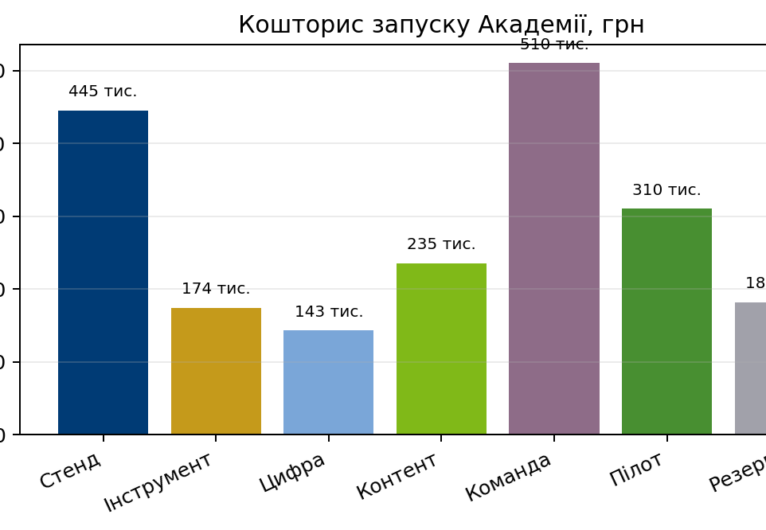
Запит фінансування: 1 998 370 грн
Кошторис запуску пілотної Академії на 3 місяці
Бюджетні блоки
Стенд — 444 700 грн
Команда — 510 000 грн
Пілот і логістика — 310 000 грн
Методика і контент — 235 000 грн
Цифрова система — 143 000 грн
Інструмент і ЗІЗ — 174 000 грн
Резерв — 181 670 грн
Veterans Energy Academy • veterans.com.ua
08

Slide 9
Соціальний і практичний ефект
Проєкт дає професію, створює бригади та підсилює громади
Кому допомагає
Ключова логіка
Ветерани — професія
Громади — локальні фахівці
Бізнес — якісний монтаж
Донори — видимий KPI
Veterans Energy — мережа бригад
• не просто курс, а маршрут до роботи
• не просто сертифікат, а реєстр компетенцій
• не просто обладнання, а навчальна база
• не просто підтримка, а масштабована модель
Формула результату: ветеран + практика + стандарт + облік = бригада, якій можна довіряти.
Veterans Energy Academy • veterans.com.ua
09

Slide 10
Що просимо підтримати
1 998 370 грн на запуск пілоту Veterans Energy Academy
Фінансуються
Перші 90 днів
Стенд: демо-СЕС та захист
Інструмент: набір бригади
Команда: координація 3 міс.
Контент: методика та відео
Пілот: виїзди та практика
• завершити MVP сайту та реєстру
• набрати 10-20 слухачів
• зібрати навчальний стенд
• провести практику та іспит
• видати перші VE-PV сертифікати
Контакт: Veterans Energy • veterans.com.ua
10

